Slide 1
第6章 图形用户界面
图形用户界面（Graphical User Interface，GUI），使用图形方式借助菜单、按钮等标准界面元素和键盘、鼠标操作，实现人机交互。
6.1 AWT组件及其属性类
6.2 事件处理
6.3 Swing组件及事件
6.4 图形图像

Slide 2
第6章 图形用户界面
内容和要求：
  掌握Java Swing组件的使用方法，包括窗口、框架、对话框、面板、文本编辑框、按钮、组合框等，掌握多种布局方式，掌握窗口菜单和快捷菜单设计方式。
  理解委托事件处理模型，掌握不同组件、不同事件的事件处理方法，设计出能够响应事件的Java图形用户界面。
  熟悉在组件上绘图的方法。
  重点：组件，布局，事件处理，异常处理。
  难点：组件量大，方法众多；采用接口实现的委 托事件处理模型。

Slide 3
6.1 AWT组件及其属性类
Java的AWT和Swing
  java.awt包提供抽象窗口工具集（Abstract Window Tookit，AWT）。
  javax.swing包提供JDK 1.2的Swing组件，它扩展了AWT组件的功能。
6.1.1 AWT组件
6.1.2 布局管理
6.1.3 颜色和字体

Slide 4
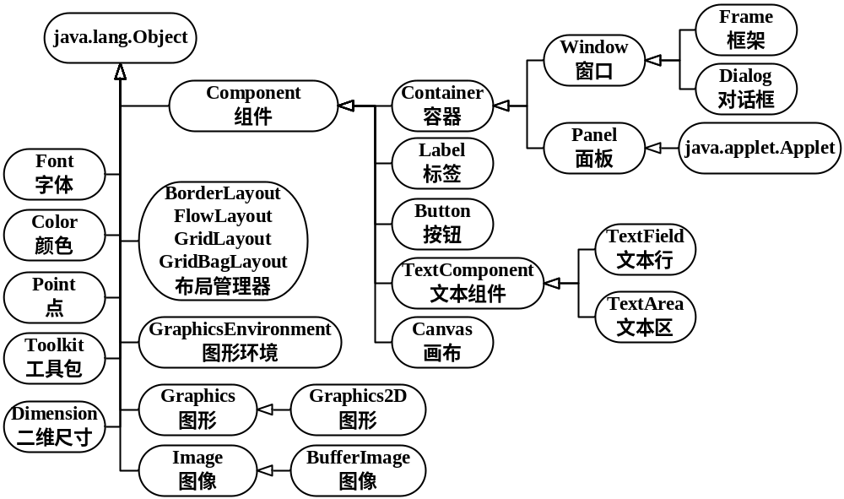
6.1.1 AWT组件

Slide 5
1. 组件
public abstract class Component extends Object
implements ImageObserver, MenuContainer, Serializable
{
public int getWidth() //宽度
public int getHeight() //高度
public void setSize(int width, int height) //宽度和高度
public int getX() //位置的X坐标值
public int getY() //位置的Y坐标值
public void setLocation(int x, int y)
//坐标位置，x、y指定组件左上角相对于容器的坐标位置
public void setBounds(int x, int y, int width, int height)
//坐标位置和宽度、高度

Slide 6
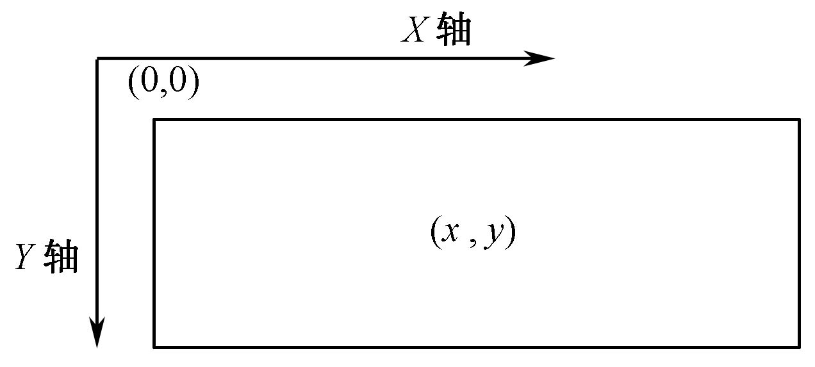
图6.2 坐标系

Slide 7
Component
public Color getForeground() //获得组件的文本颜色
public void setForeground(Color color) //设置组件的文本颜色
public Color getBackground() //获得组件的背景颜色
public void setBackground(Color color)//设置组件的背景颜色
public Font getFont() //获得组件字体
public void setFont(Font font) //设置组件字体
public void setVisible(boolean visible) //设置组件是否显示
public void setEnabled(boolean enabled) //设置是否有效状态
}

Slide 8
2. 容器
  public class Container extends Component
  {
  public void setLayout(LayoutManager mgr)
  //设置布局，参数类型是接口，类型的多态，实际参数是实现该接口的类的实例
  public Component add(Component comp)
  //添加组件；参数类型是抽象类，类型的多态，实际参数是该抽象类的子类实例，可添加任意组件
  public void remove(int i) //删除组件
  }

Slide 9
3.窗口和面板
public class Window extends Container implements Accessible //窗口类
{
public void setLocationRelativeTo(Component comp)
//将窗口置于屏幕中央
}
public class Panel extends Container implements Accessible //面板类
{
public Panel() //默认FlowLayout布局，居中对齐
public Panel(LayoutManager layout) // layout指定布局管理器
}

Slide 10
4. 框架和对话框
public class Frame extends Window
implements MenuContainer //框架
{
public Frame()
public Frame(String title) //参数title指定框架的标题
public String getTitle() //获取框架的标题
public void setTitle(String title) //设置或修改框架的标题
public void setResizable(boolean resizable) //设置框架是否可变大小
}
public class Dialog extends Window //对话框

Slide 11
5. 标签
public class Label extends Component implements Accessible
  {
  public static final int LEFT //左对齐，默认值
  public static final int CENTER //居中
  public static final int RIGHT //右对齐
  public Label()
  public Label(String text) //text指定显示字符串
  public Label(String text, int align) //align指定对齐方式
  public String getText() //获得显示字符串
  public void setText(String text) //设定显示字符串
  }

Slide 12
6. 文本行
  public class TextField extends TextComponent
  {
  public TextField()
  public TextField(String text) //text指定内容
  public TextField(int columns)//columns指定列数
  public TextField(String text, int columns)
  public String getText() //获得内容
  public void setText(String text) //设置内容
  }

Slide 13
7. 按钮
public class Button extends Component implements Accessibl
  {
  public Button(String text)
  //text指定按钮标题
  }
  【例6.1】 用户登录窗口。

Slide 14
6.1.2 布局管理
FlowLayout（流布局管理器）
  public class FlowLayout implements LayoutManager, java.io.Serializable
  {
  public static final int LEFT = 0; //左对齐，类常量，全部大写
  public static final int CENTER = 1; //居中
  public static final int RIGHT = 2; //右对齐
  public FlowLayout() //构造方法，默认居中
  public FlowLayout(int align) //align参数指定对齐方式
  }
  Panel面板的默认布局管理器

Slide 15
2. BorderLayout（边布局管理器）
  public class BorderLayout implements LayoutManager2, java.io.Serializable
  {
  public static final String NORTH = "North";
  public static final String SOUTH = "South";
  public static final String EAST = "East";
  public static final String WEST = "West";
  public static final String CENTER = "Center";
  //注意，字符串首字母大写
  public BorderLayout() //构造方法
  }
  Window窗口的默认布局管理器

Slide 16
容器添加组件（边布局）
容器类提供以下添加组件方法，仅用于BorderLayout布局。
  public void add(Component comp, Object constraints)

Slide 17
3. GridLayout（网格布局管理器）
  public class GridLayout implements LayoutManager, Serializable
  {
  public GridLayout(int rows, int cols) //参数指定行、列
  }
容器类提供添加组件的方法，用于FlowLayout和GridLayout布局。
  public Component add(Component comp, int index)

Slide 18
4. GridBagLayout网格包布局
public class GridBagLayout extends Object implements LayoutManager2, Serializable
{
public GridBagLayout()
public void setConstraints(Component comp, GridBagConstraints cons)
}
public class GridBagConstraints extends Object implements Cloneable, Serializable
{
public int gridwidth //指定组件宽度
public int gridheight //指定组件高度
public int gridx; //指定水平坐标
public int gridy //指定垂直坐标
public int fill //指定是否调整组件大小及调整原则
public GridBagConstraints() //创建对象
}

Slide 19
6.1.3 颜色和字体
颜色
  public class Color implements Paint, java.io.Serializable
  {
  public Color(int r, int g, int b) //以三元色值构造对象
  public Color(int rgb) //以RGB值构造对象
  public int getRed() //返回红色值
  public int getGreen() //返回绿色值
  public int getBlue() //返回蓝色值
  public int getRGB() //返回颜色的RGB值
  public Color brighter() //使颜色变浅
  public Color darker() //使颜色变深
  }

Slide 20
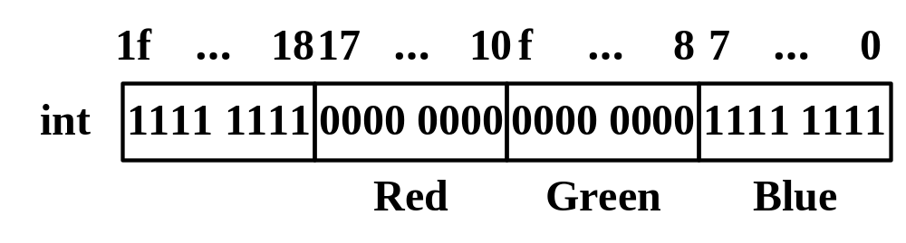
图4.8 颜色RGB整数结构图

Slide 21
2. 字体
public class Font implements java.io.Serializable
{
public static final int PLAIN = 0; //常规
public static final int BOLD = 1; //粗体
public static final int ITALIC = 2; //斜体
public Font(String name, int style, int size)//字体名、字形、字号
public String getName() //返回字体名称
public int getSize() //返回字体大小
public int getStyle() //返回粗、斜体值
}

Slide 22
6.2 事件处理
6.2.1 委托事件模型
事件和事件源
  事件（event）是指一个状态的改变，或者一个活动的发生。产生事件的组件称为事件源（event source） 。
事件类和事件监听器接口
  public interface ActionListener extends EventListener //动作事件监听器接口
  {
  public void actionPerformed(ActionEvent ev);
  //动作事件处理方法
  }

Slide 23
窗口事件监听器接口
public interface WindowListener extends EventListener
{
public abstract void windowOpened(WindowEvent ev); //打开后
public abstract void windowClosing(WindowEvent ev); //关闭时
public abstract void windowClosed(WindowEvent ev) ; //关闭后
public abstract void windowIconified(WindowEvent ev);//最小化
public abstract void windowDeiconified(WindowEvent ev);//恢复
public abstract void windowActivated(WindowEvent ev) ;//激活
public abstract void windowDeactivated(WindowEvent ev) ;
//变为不活动
}

Slide 24
3. 组件注册事件监听器对象
public class Button extends Component implements Accessibl
  {
  public void addActionListener(ActionListener l)
  //注册动作事件监听器
  public void removeActionListener(ActionListener l) //取消注册动作事件监听器
  }
  button.addActionListener(this);

Slide 25
窗口对象注册窗口事件监听器
public class Window extends Container implements Accessible //窗口类
{
void addWindowListener(WindowListener l)
//注册窗口事件监听器
void removeWindowListener(WindowListener l)
//取消窗口事件监听器
}
frame.addWindowListener(this);

Slide 26
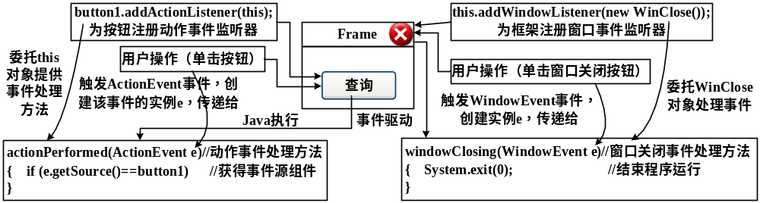
【例6.2】 Unicode字符查询器。
按钮动作事件的响应和处理，由当前类处理
关闭窗口事件的响应和处理，
  委托WinClose 类处理

Slide 27
【思考题6-1】
修改QueryFrame类声明，实现WindowListener接口，给出窗口关闭事件处理方法。
文本行注册动作事件监听器对象，在文本行中单击回车键，执行动作事件处理方法。
增加一个文本行组件，以十六进制形式显示字符的Unicode编码。

Slide 28
4. 图形用户界面的运行由事件驱动
  不同组件的事件或同一组件的不同事件具有约定的执行次序。
  各组件的事件处理方法是否执行以及执行次序，取决于用户操作。
  在一个事件处理方法中，程序按照语句的书写次序顺序执行。

Slide 29
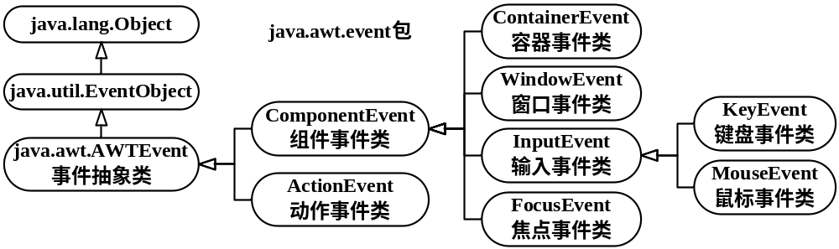
6.2.2 AWT事件类和事件监听器接口
1. AWT事件类

Slide 30
AWT事件类
public class EventObject implements java.io.Serializable
{
public Object getSource() //返回产生事件的事件源组件
public String toString() //返回事件对象信息
}
public class ActionEvent extends AWTEvent
{
public String getActionCommand() //获得按钮的标签
}

Slide 31
2. AWT事件监听器接口
WindowListener 窗口事件
ActionListener 动作事件
MouseMotionListener 鼠标移动事件
MouseListener 鼠标事件
KeyListener 键盘事件
FocusListener 焦点事件
  事件监听器接口的意义

Slide 32
4. AWT组件类中注册事件监听器的方法
  public abstract class Component extends Object
  implements ImageObserver, MenuContainer, Serializable
  {
  public void addKeyListener(KeyListener l)
  public void addMouseListener(MouseListener l)
  public void addMouseMotionListener(MouseMotionListener l)
  }

Slide 33
6.3 Swing组件及事件
6.3.1 Swing组件与布局
6.3.2 文本显示和编辑组件
6.3.3 按钮组件
6.3.4 列表框和组合框组件
6.3.5 中间容器
6.3.6 JOptionPane和JColorChooser对话框
6.3.7 菜单组件
6.3.8 表格

Slide 34
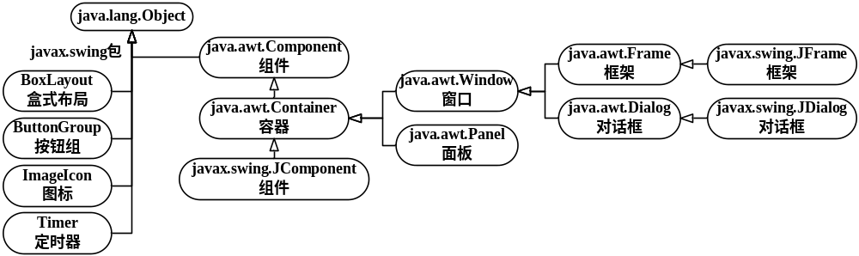
6.3.1 Swing组件与布局
1. Swing组件类关系

Slide 35
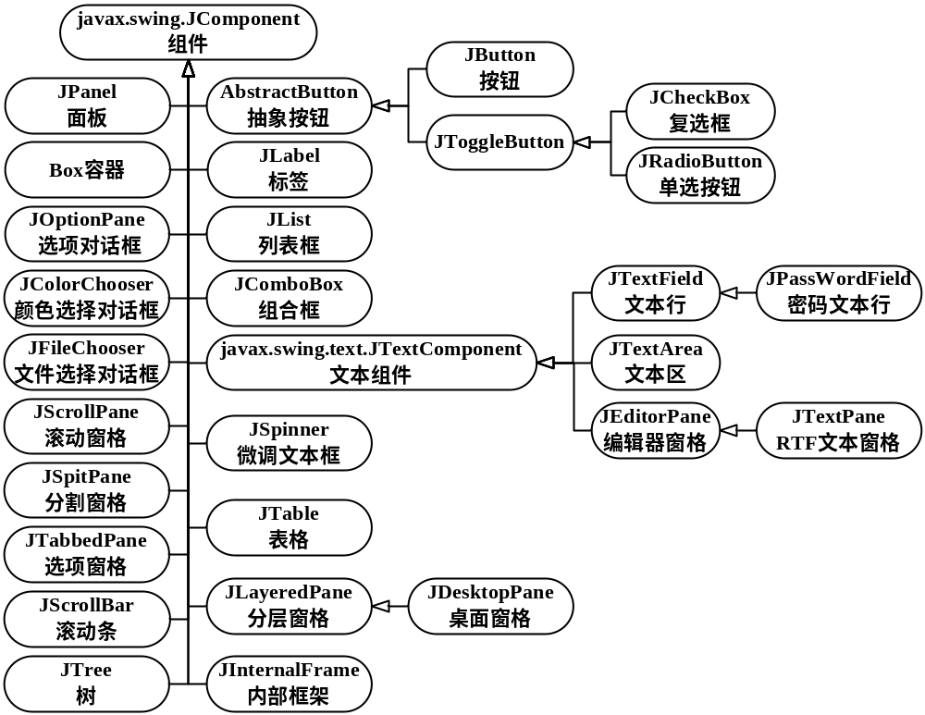
图6.12 javax.swing包中主要类及组件类的继承关系

Slide 36
2. Swing顶层容器
（JFrame、JDialog）
内容窗格
  public Container getContentPane()
窗口关闭方式
public void setDefaultCloseOperation(int operation)
public interface WindowConstants
{
public static final int DO_NOTHING_ON_CLOSE = 0; //什么也不做
public static final int HIDE_ON_CLOSE = 1; //隐藏窗口
public static final int DISPOSE_ON_CLOSE = 2; //释放窗口
public static final int EXIT_ON_CLOSE = 3; //结束程序运行
}
jframe.setDefaultCloseOperation(EXIT_ON_CLOSE); //结束程序运行
jdialog.setDefaultCloseOperation(HIDE_ON_CLOSE); //隐藏对话框

Slide 37
对话框
  public class JDialog extends Dialog implements WindowConstants, Accessible, RootPaneContainer
  {
  public JDialog(Frame owner) //owner指明拥有对 话框的框架，默认BorderLayout布局
  public JDialog(Frame owner, String title) //title是对话框的窗口标题
  public JDialog(Frame owner, boolean modal) //modal指明该对话框是否为模式窗口
  public JDialog(Frame owner, String title, boolean modal)
  }

Slide 38
3. BoxLayout盒式布局和Box容器
public class BoxLayout extends Object implements LayoutManager2, Serializable
{
public static final int X_AXIS //水平轴常量
public static final int Y_AXIS //垂直轴常量
public BoxLayout(Container target, int axis)
}
public class Box extends JComponent implements Accessible
{
public Box(int axis)
}

Slide 39
6.3.2 文本显示和编辑组件
标签
  public JLabel(String text, Icon icon, int align) //构造方法，icon指定图标
  public Icon getIcon() //获得图标
  public void setIcon(Icon icon) //设置图标
Icon图标
  public class ImageIcon extends Object implements Icon, Serializable, Accessible //图标类
  { ImageIcon(String filename) //filename指定图标文件名
  }

Slide 40
文本行和文本区
  public abstract class JTextComponent extends JComponent implements Scrollable, Accessible
  {
  public String getText() //获得文本行中的内容
  public void setText(String text) //设置文本行中的内容
  public void setEditable(boolean edit) //设置文本行是否可编辑
  public boolean isEditable() //判断文本行是否可编辑
  }
文本行JTextField
文本区JTextArea
  public class JTextArea extends JTextComponent
  {
  public JTextArea()
  public JTextArea(String text) //text指定初始显示文本
  public JTextArea(int rows, int columns) //指定行数和列数
  public JTextArea(String text, int rows, int columns)
  }

Slide 41
5. Swing文本编辑事件
文本编辑事件类javax.swing.event.CaretEvent
  public void addCaretListener(CaretListener l)
  public interface CaretListener extends EventListener //文本编辑事件监听器接口
  {
  public void caretUpdate(CaretEvent ev);
  }
动作事件类ActionEvent

Slide 42
【例6.3】 金额的中文大写形式。
文本行响应文本编辑事件
处理输入错误
使用对话框
实例内部类表示对象嵌套
【思考题6-2】修改MessageJDialog类声明，或者static，或者声明为公有外部类。

Slide 43
6.微调文本行组件及事件
public class JSpinner extends JComponent implements Accessible
{
public JSpinner()
public Object getValue() //获得值
public void setValue(Object value) //设置值
public void addChangeListener(ChangeListener l)
public void removeChangeListener(ChangeListener l)
}
public interface ChangeListener extends EventListener
{
public void stateChanged(ChangeEvent ev);
}

Slide 44
6.3.4 按钮组件
按钮 JButton
  public JButton(String text, Icon icon)
复选框
  public class JCheckBox extends JToggleButton implements Accessible
  {
  public JCheckBox (String text)
  public JCheckBox (String text, boolean selected)
  public JCheckBox (String text, Icon icon, boolean selected)
  }

Slide 45
3. 单选按钮
  public class JRadioButton extends JToggleButton implements Accessible
  {
  public JRadioButton (String text)
  public JRadioButton (String text, boolean selected)
  public JRadioButton (String text, Icon icon,
  boolean selected) //icon指定图标
  }
  public class ButtonGroup implements Serializable //按钮组类
  {
  public ButtonGroup()
  public void add(AbstractButton button) //添加按钮
  public void remove(AbstractButton button)
  }

Slide 46
4. 抽象按钮类AbstractButton
public abstract class AbstractButton extends JComponent implements ItemSelectable, SwingConstants
{
public String getText()
public void setText(String text)
public boolean isSelected() //选中状态
public void setSelected(boolean selected) //选中状态
public Object[] getSelectedObjects() //选中对象数组
public void addActionListener(ActionListener l) //动作事件
public void removeActionListener(ActionListener l)
}

Slide 47
6.3.4 列表框和组合框
1. 列表框及其事件
(1) JList列表框
public class JList<T> extends JComponent implements Scrollable, Accessible //列表框类
  {
  public JList(T items[]) //由对象数组提供数据项
  public JList(ListModel<T> listmodel) //指定列表框模型
  public void setSelectedIndex(int i) //选中第i（≥0）项
  public int getSelectedIndex() //返回首个选中项序号
  public T getSelectedValue() //返回首个选中项对象
  void addListSelectionListener(ListSelectionListener l)
  //注册列表框选择事件监听器
  }

Slide 48
(2) 列表框模型
//默认列表框模型类
public class DefaultListModel<T> extends AbstractListModel<T>
{
public DefaultListModel()
public int getSize() //返回列表框的数据项数
public T getElementAt(int i) //返回序号为i的组件
public void setElementAt(T item, int i) //设置序号为i的组件为item
public int indexOf(Object item) //返回item首次出现位置
public void insertElementAt(T item, int i) //在i处插入item数据项
public void addElement(T item) //添加item数据项
public void removeElementAt(int i) //删除序号为i的数据项
public boolean removeElement(T item) //删除首次出现的item项
public void removeAllElements() //删除所有数据项
}

Slide 49
(3) 列表框选择事件
public interface ListSelectionListener extends EventListener
//列表框选择事件监听器接口
{
public abstract void valueChanged(ListSelectionEvent ev); //列表框选择事件处理方法
}

Slide 50
2. 组合框
(1) JComboBox组合框
public class JComboBox<T> extends JComponent implements
ItemSelectable, ListDataListener, ActionListener, Accessible
{
public JComboBox()
public JComboBox(T items[]) //由对象数组提供数据项
public void setEditable(boolean edit ) //是否可编辑，默认false
public Object getSelectedItem() //返回选中数据项对象
public void setSelectedItem(Object item) //设置选中项
public int getSelectedIndex() //返回选中数据项序号
public void setSelectedIndex(int i) //选中第i（≥0）项
public void addItem(T item) //添加数据项
public void removeItem(Object item) //删除数据项
public void removeItemAt(int i) //删除第i（≥0）项
public void removeAllItems() //删除所有项，触发动作事件
public void addActionListener(ActionListener listener)
}

Slide 51
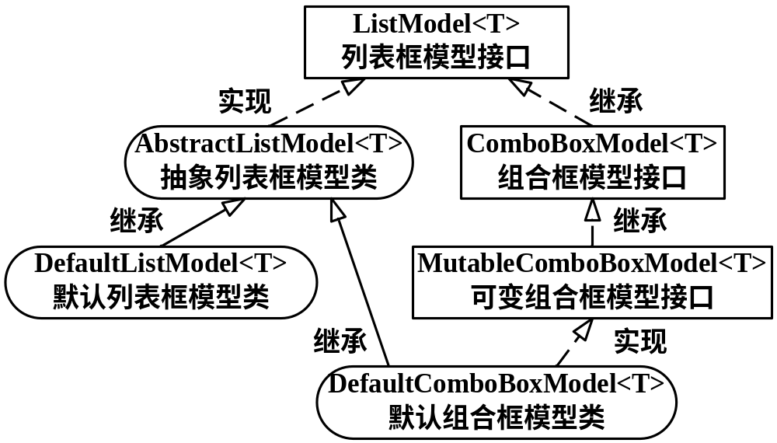
列表框模型和组合框模型类关系

Slide 52
(2) 组合框响应动作事件
在下拉列表中选择数据项，e.getActionCommand()返回“comboBoxChanged”；
在文本行中按Enter键，e.getActionCommand()返回“comboBoxEdited”。

Slide 53
组合框触发ActionEvent事件
首次调用addItem(T item)方法添加数据项时；
调用removeItem(Object obj)、removeItemAt(int i)或removeAllItems()方法，删除最后仅剩一项时；
调用setSelectedIndex()、setSelectedItem(Object obj)设置指定数据项为选中状态。

Slide 54
6.3.5 中间容器
滚动窗格
  public class JScrollPane extends JComponent implements ScrollPaneConstants, Accessible
  {
  public JScrollPane(Component view)
  }

Slide 55
2.分割窗格
public class JSplitPane extends JComponent implements Accessible
{
public final static int VERTICAL_SPLIT = 0; //垂直分割常量
public final static int HORIZONTAL_SPLIT = 1;//水平分割常量
public JSplitPane() //创建分割窗格
public JSplitPane(int orientation) //参数指定分割方向
public void setDividerLocation(int location) //设置分割条位置
public void setOneTouchExpandable(boolean expand)
//当expand为true时，提供一键展开按钮，快速展开/折 叠分隔条；默认false
}

Slide 56
6.3.6 JOptionPane和JColorChooser对话框
JOptionPane对话框
  消息对话框
    JOptionPane.showMessageDialog(this, "请重新输入!");
  确认对话框
    int i=JOptionPane.showConfirmDialog(this, "终止当前程序运行？");
  输入对话框
    String password = JOptionPane.showInputDialog(this, "密码");
JColorChooser选择颜色对话框
    public static Color showDialog(Component parent, String title, Color color )

Slide 57
【例6.4】 输入用户信息。
PersonJPanel面板
Person对象信息管理框架
  equals(Object)方法比较所有成员变量值，以区分对象
  this.listmodel.removeElement(this.person.get());
  查找操作只比较对象的某个或某些成员变量值，作为查找依据。在列表框模型数据项中查找obj对象：
  public <T> void search(T obj, Equalable<? super T> e)
  排序。将列表框模型数据项排序：
  public <T> void sort(Comparator<? super T> c)

Slide 58
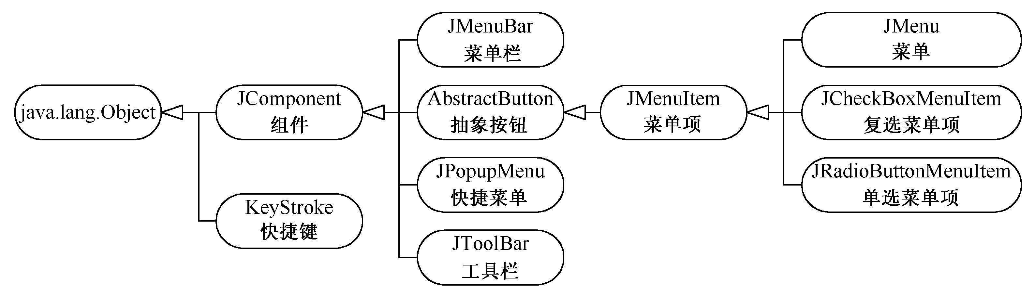
6.3.7 菜单组件
使用菜单的两种方式
  窗口菜单
  快捷菜单

Slide 59
2. 菜单栏
  public class JMenuBar extends JComponent implements Accessible,MenuElement
  {
  public JMenuBar()
  public JMenu add(JMenu menu) //添加菜单
  }
  JFrame类提供setJMenuBar()方法将菜单栏放置在框架窗口上方，该方法声明如下：
  public void setJMenuBar(JMenuBar menubar)

Slide 60
3. 菜单
public class JMenu extends JMenuItem implements Accessible,MenuElement
{
public JMenu(String text) //菜单标题
public JMenuItem add(JMenuItem item) //添加菜单项
public void addSeparator() //添加分隔线
public JMenuItem insert(JMenuItem item, int i)
public void insert(String text, int i)
public void remove(JMenuItem item)
}

Slide 61
4. 菜单项
public class JMenuItem extends AbstractButton implements Accessible,MenuElement
{
public JMenuItem(String text) //菜单标题
public JMenuItem(String text, Icon icon) //icon指定菜单图标
public void setAccelerator(KeyStroke keyStroke) //设置快捷键
}

Slide 62
5. 选择菜单项（复选菜单项）
public class JCheckBoxMenuItem extends JMenuItem implements SwingConstants, Accessible
  {
  public JCheckBoxMenuItem(String text)
  public JCheckBoxMenuItem(String text,
  boolean selected)
  public JCheckBoxMenuItem(String text, Icon icon, boolean selected )
  }

Slide 63
5. 选择菜单项（单选菜单项）
public class JRadioButtonMenuItem extends JMenuItem implements Accessible
  {
  public JRadioButtonMenuItem(String text)
  public JRadioButtonMenuItem(String text, boolean selected)
  public JRadioButtonMenuItem(String text, Icon icon, boolean selected)
  }

Slide 64
6.快捷菜单
public class JPopupMenu extends JComponent implements Accessible,MenuElement
{
public JPopupMenu()
public JMenuItem add(JMenuItem item) //添加菜单项
public void addSeparator() //添加分隔线
public void show(Component invoker, int x, int y)
//在(x,y)位置处显示快捷菜单，invoker指定快捷菜单所依附的组件
}
java.awt.Component组件类提供下列add()方法用于任何组件添加快捷菜单：
public void add(PopupMenu popup) //添加快捷菜单

Slide 65
7. 工具栏
public class JToolBar extends JComponent implements SwingConstants, Accessible
{
public JToolBar() //默认水平方向
public void addSeparator() //添加分隔线
}

Slide 66
鼠标事件监听器接口
public interface MouseListener extends java.util.EventListener
//鼠标事件监听器接口
{
public abstract void mouseClicked(MouseEvent ev); //单击鼠标
public abstract void mousePressed(MouseEvent ev);//按下鼠标
public abstract void mouseReleased(MouseEvent ev);//放开鼠标
public abstract void mouseEntered(MouseEvent ev); //鼠标进入
public abstract void mouseExited(MouseEvent ev); //鼠标离开
}
public class MouseEvent extends InputEvent //鼠标事件类
{
public int getX() //返回鼠标单击点的X坐标值
public int getY() //返回鼠标单击点的Y坐标值
public int getButton()
//返回单击鼠标的键值，值为1、2、3分别对应鼠标左键、中键、右键
}

Slide 67
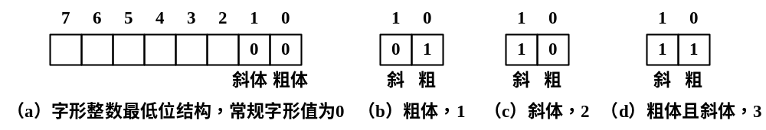
【例6.5】 文本编辑器。
获得本地系统的所有字体
使用位运算更改字形
字号组合框区分选择和编辑操作
字号组合框添加不重复数据项
当字号值不合适时抛出异常
使用窗口菜单和快捷菜单

Slide 68
6.3.8 表格
public class JTable extends JComponent
{
public JTable() //构造空表格
public JTable(Object[][] data, Object[] title) //data指定数据，title指定列标题
public JTable(TableModel model) //构造指定表格模型的表格
public int getSelectedRow();
//返回表格当前选中行号，没有选定列时返回-1
}

Slide 69
默认表格模型类
public class DefaultTableModel extends AbstractTableModel
implements Serializable
{
public DefaultTableModel()
public DefaultTableModel(int rowCount, int columnCount) //行列数
public DefaultTableModel(Object titles[], int rowCount) //列标题
public DefaultTableModel(Object data[][], Object titles[])
//指定数据项和列标题
public int getRowCount() //返回行数
public void setRowCount(int rowCount) //设置表格模型行数
public Object getValueAt(int row, int column) //返回单元值
public void setValueAt(Object value, int row, int column)
public void addRow(Object data[]) //添加一行，data指定各列值
public void removeRow(int row) //删除指定行
}

Slide 70
【例6.6】 银行贷款按月还本付息的计算。
等额本金还款法：
月还本金 = 贷款金额 ÷ （贷款年限*12月）
本金余额 = 贷款金额 － 累计已还本金
月还利息 = 贷款利率 × 本金余额
月还本息 = 月还本金 ＋ 月还利息

Slide 71
6.4 图形图像
6.4.1 图形设计
绘图坐标系
绘图类
组件绘图方法
画布
重新绘制图形

Slide 72
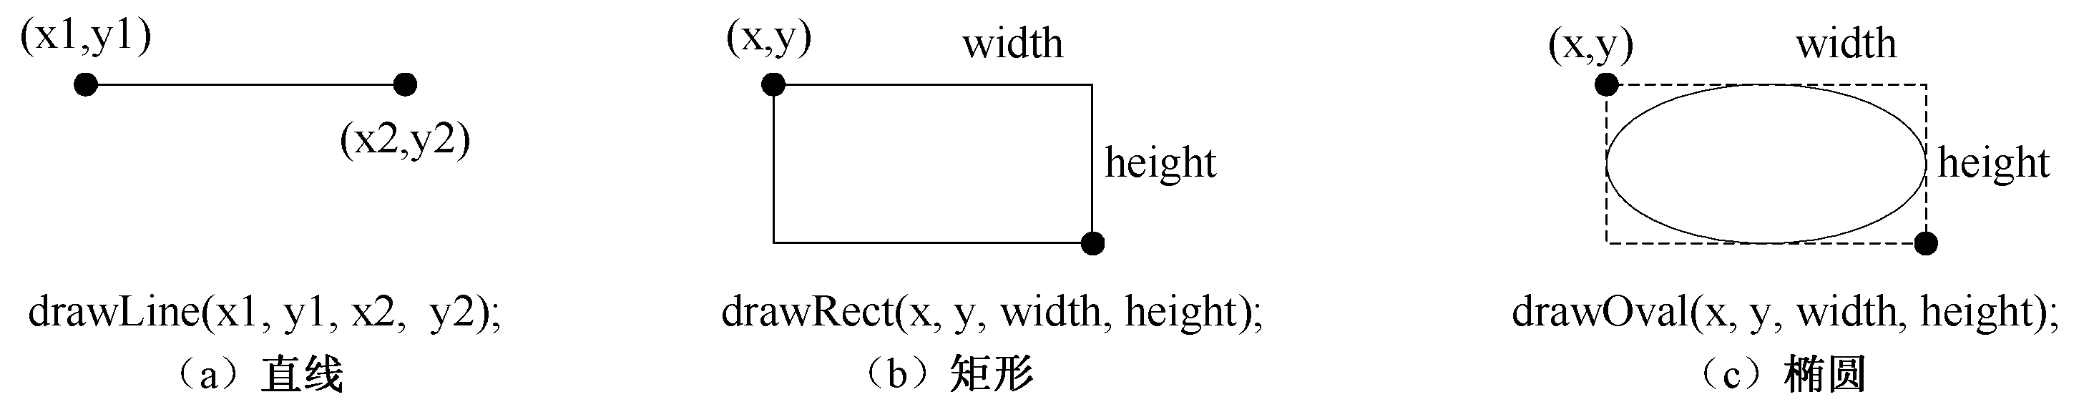
2. 绘图类
public abstract class Graphics extends Object
{
public abstract Color getColor(); //获取当前颜色
public abstract void setColor(Color c); //设置颜色
public abstract void drawLine(int x1, int y1, int x2, int y2); //画直线
public void drawRect(int x, int y, int width, int height) //画矩形
public abstract void fillRect(int x, int y, int width, int height); //填充矩形
public abstract void drawOval(int x, int y, int width, int height); //画椭圆
public abstract void drawString(String str, int x, int y); //显示字符串
public abstract Font getFont(); //获得颜色
public abstract void setFont(Font font); //设置颜色
}

Slide 73

3.组件绘图方法
  public void paint(Graphics g) //组件绘制图形
画布
  public Canvas()
重新绘制图形
  public void repaint() //调用paint()方法刷新图形
  【例6.7】 四叶玫瑰线的图形设计。

Slide 74
鼠标移动事件监听器接口
public interface MouseMotionListener extends java.util.EventListener
{
public abstract void mouseDragged(MouseEvent ev);//鼠标拖动
public abstract void mouseMoved(MouseEvent ev); //鼠标移动
}
【例6.8】 使用鼠标画直线。

Slide 75
6.4.2 图像
Image图像及其子类BufferedImage
  public abstract class Image extends Object
  {
  public abstract Graphics getGraphics() //获得在图像上绘图的Graphics对象
  }
Graphics支持图形图像
  public abstract boolean drawImage(Image img, int x, int y, ImageObserver observer);

Slide 76
实验6 图形用户界面设计
目的：设计具有图形用户界面的、能够响应事件的Java应用程序。
要求：掌握Java Swing组件的使用方法，理解委托事件处理模型，掌握多种布局方式，掌握窗口菜单和快捷菜单设计方式，熟悉在组件上绘图的方法。
重点：图形用户界面，响应事件。
难点：事件处理。

